Slide 1
Instalación y configuración de Freertos en la placa zybo

Slide 2
Indice
Introducción
Zybo
Vivado
FreeRTOS
Desarrollo del proyecto
Montaje del sistema (hardware)
Importar sistema operativo
Prueba de funcionamiento

Slide 3
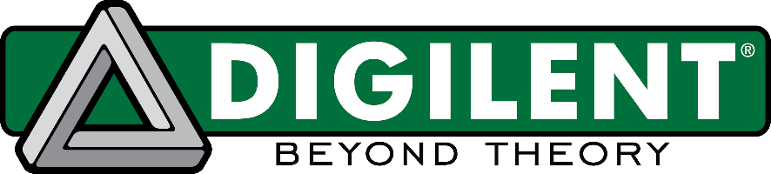
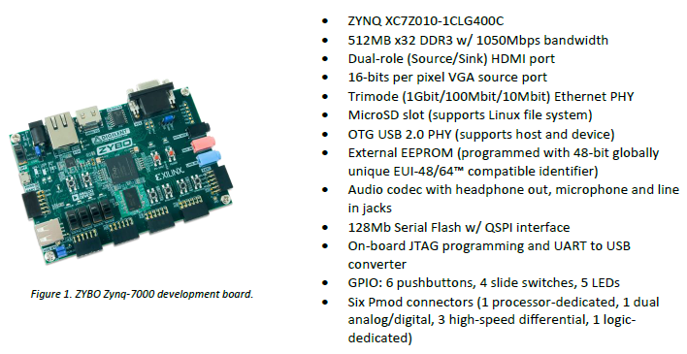
Zybo (Zynq board)
Notes:
Principal característica de zynq es que integra un chip ARM dual core con una FPGA de Xillinx. AP SoC All Programmable System-on-Chip

Slide 4
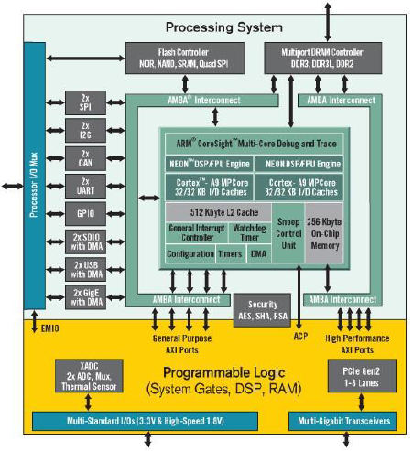

Arquitectura del chip zinq
Procesador ARM Cortex dual core
FPGA
Amba Interconnect (AXI)
Controladores hardware

Slide 5

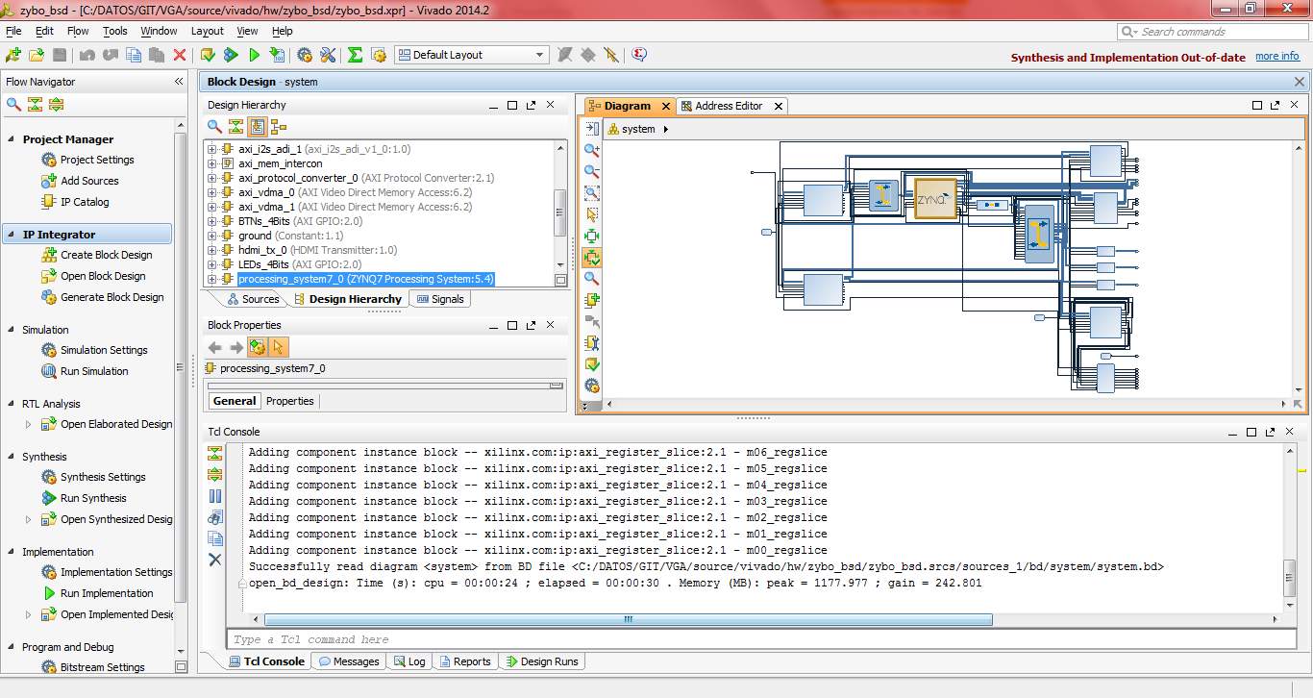
Vivado
Es la suite que nos permite programar la placa.
Es un software de alta complejidad
Permite programar tanto software, hardware
Incluye Vivado HLS, que permite generar código VHDL o Verilog a partir de un fichero en C

Slide 6
FreeRtos

